Slide 1
3 謝金

Slide 2
3-1 謝金申請入力
（給与的謝金）

Slide 3
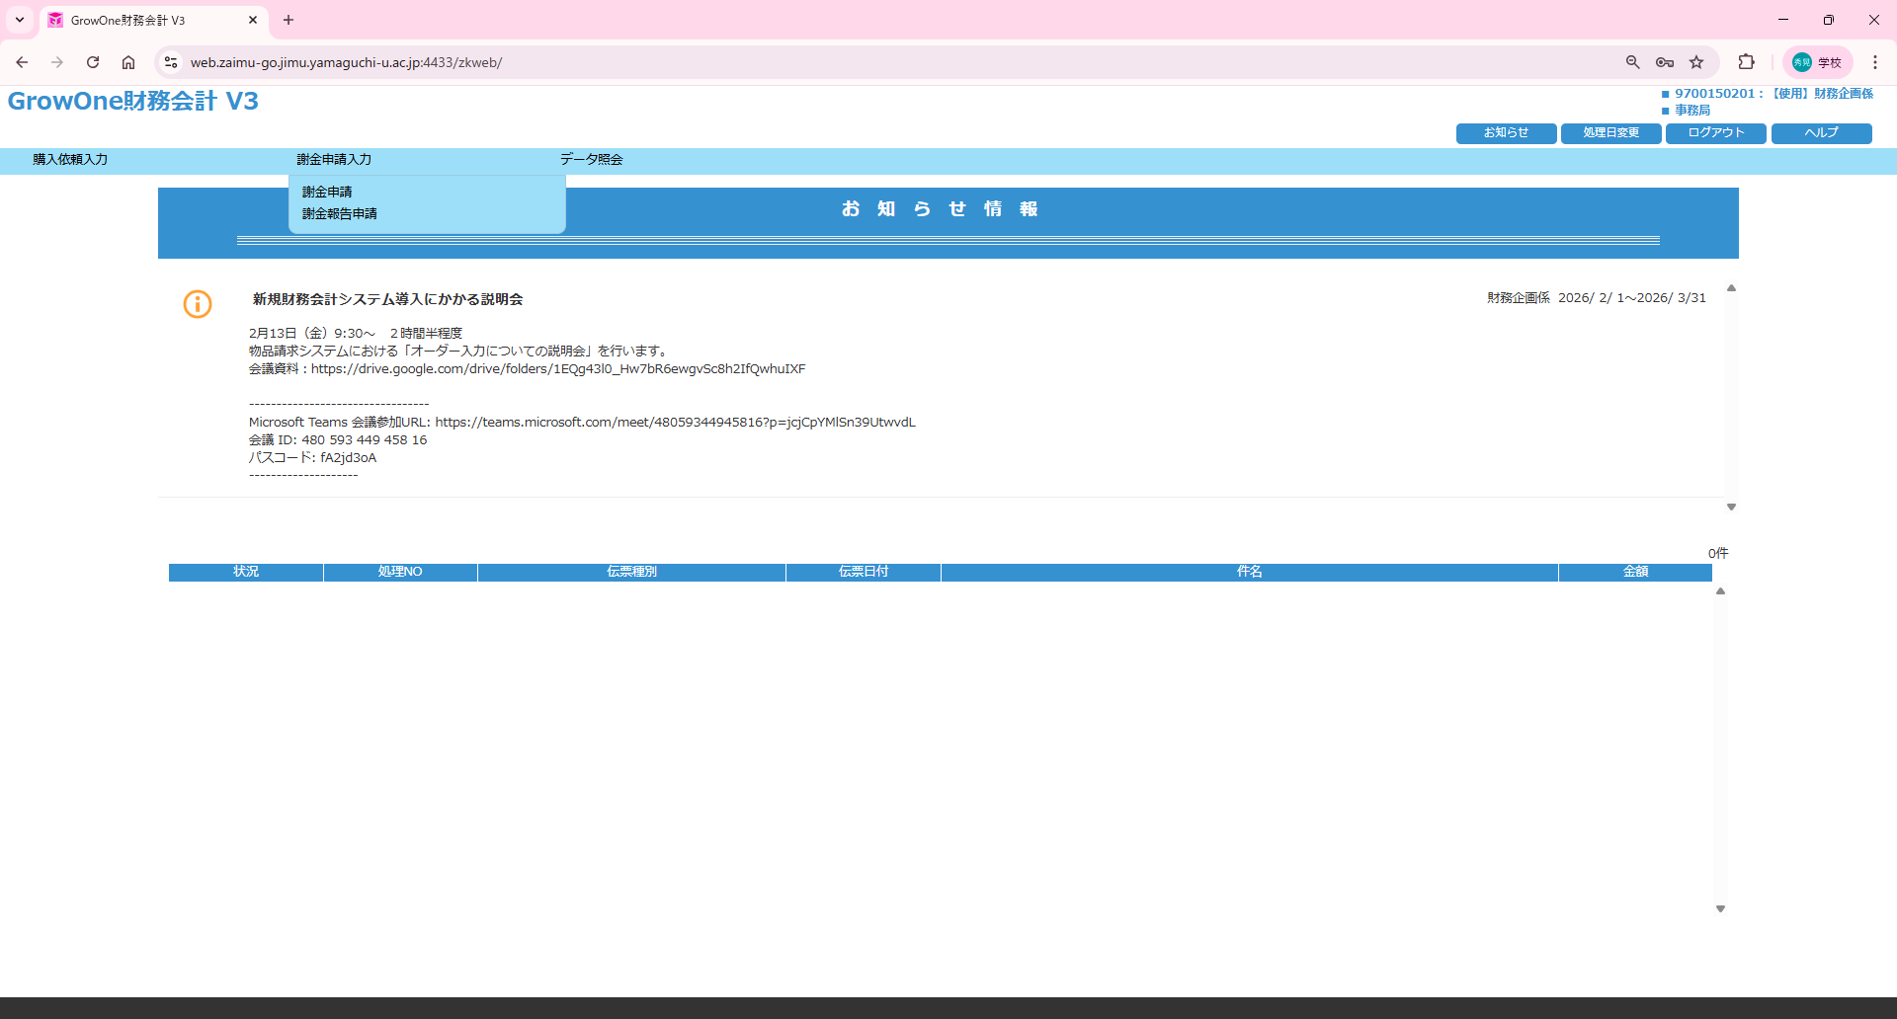
謝金の申請及び謝金の報告入力はこちらから

Slide 4
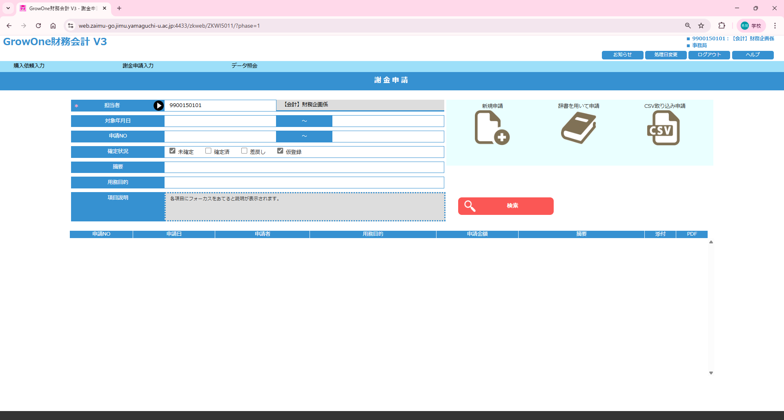
オーダー済のものを検索する場合は、起案日以下の項目を入力し、検索してください。
画面下半分に検索結果が出力されます。
＜新規申請＞
・オーダーの入力はこちらから
＜辞書を用いて申請＞
・辞書に登録した内容を基にオーダー入力
＜CSV取り込み申請＞
・CSVを用いて複数オーダーを一度に入力

Slide 5
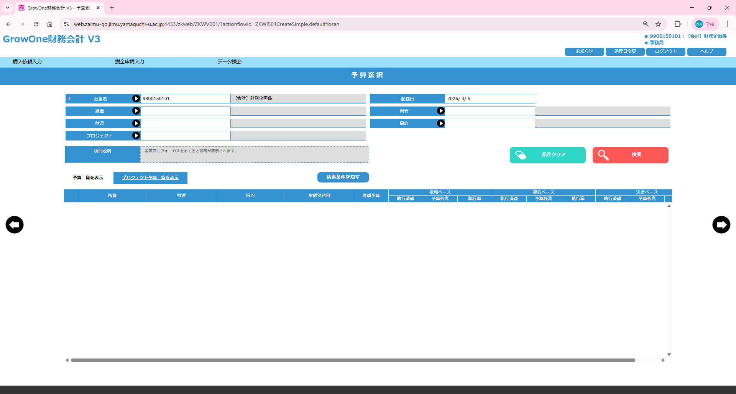
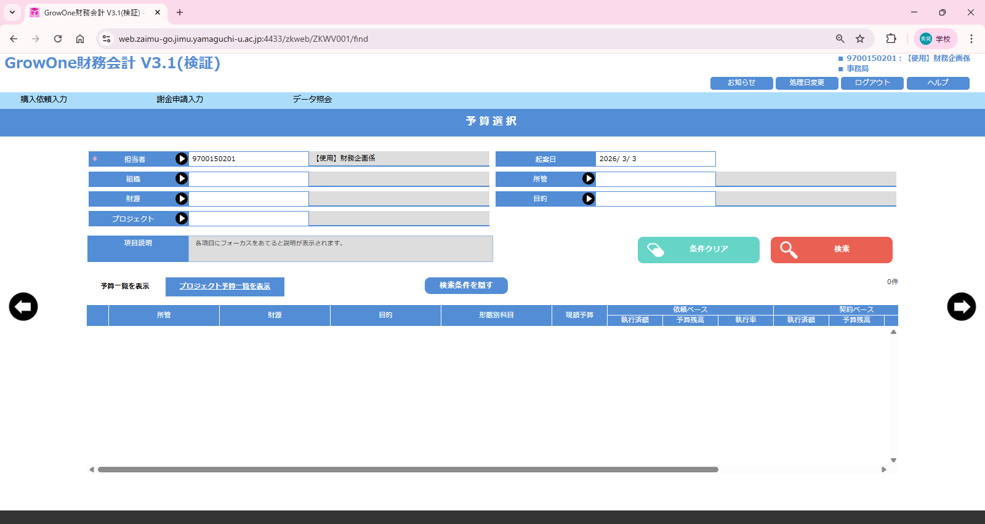
【謝金申請の概要】
検索条件を入力できます。
運営費等・プロジェクト予算の選択が出来ます。
検索結果が表示されます。
予算選択後●を押すか、予算をダブルクリックしてください
➡

Slide 6
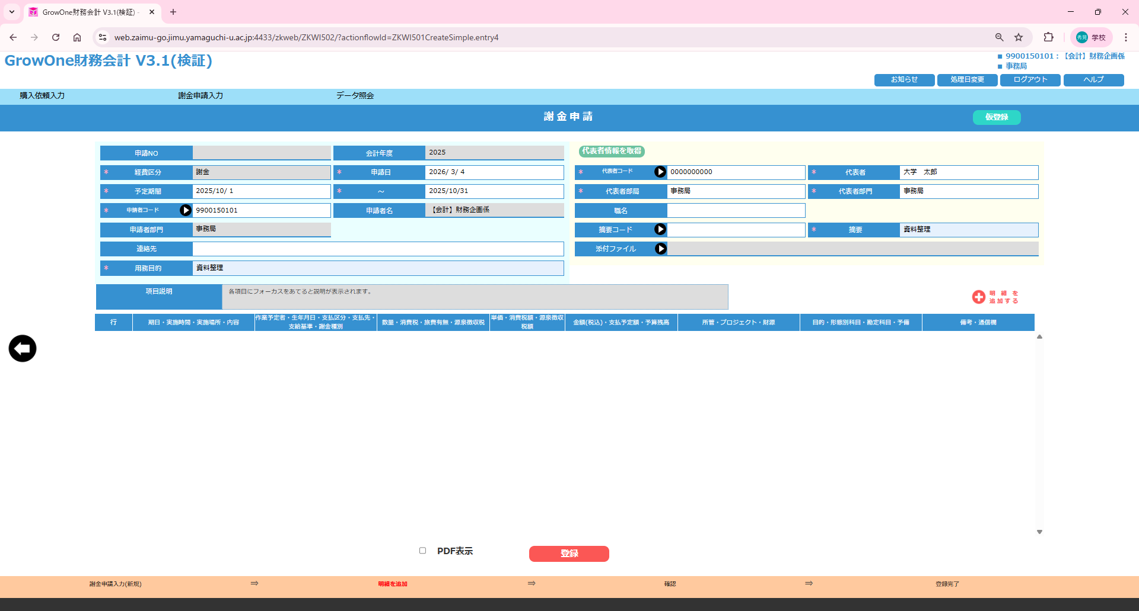
  必須項目の[予定期間]及び[用務目的]を入力します
  必須項目の[代表者コード][適用]を入力します
  ※用務目的と同じものを入力してください（項目検討中）
  詳細な実施内容を入力します

Slide 7
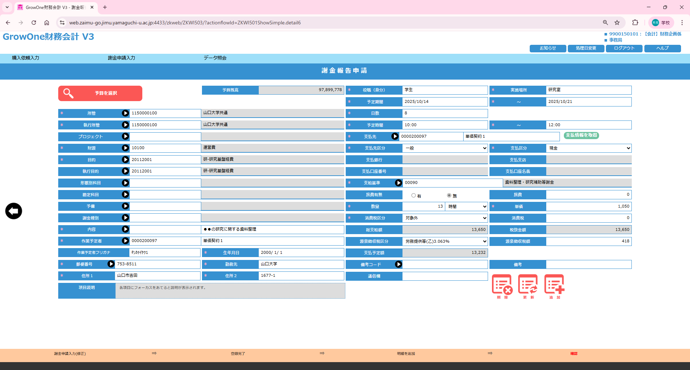
  より詳しい[内容]を入力してください。
  [作業予定者]は●から選択すれば住所等が自動で出力されます。
  [役職]等を入力してください
  [支払先]は●から選択すれば住所等が自動で出力されます。

Slide 8
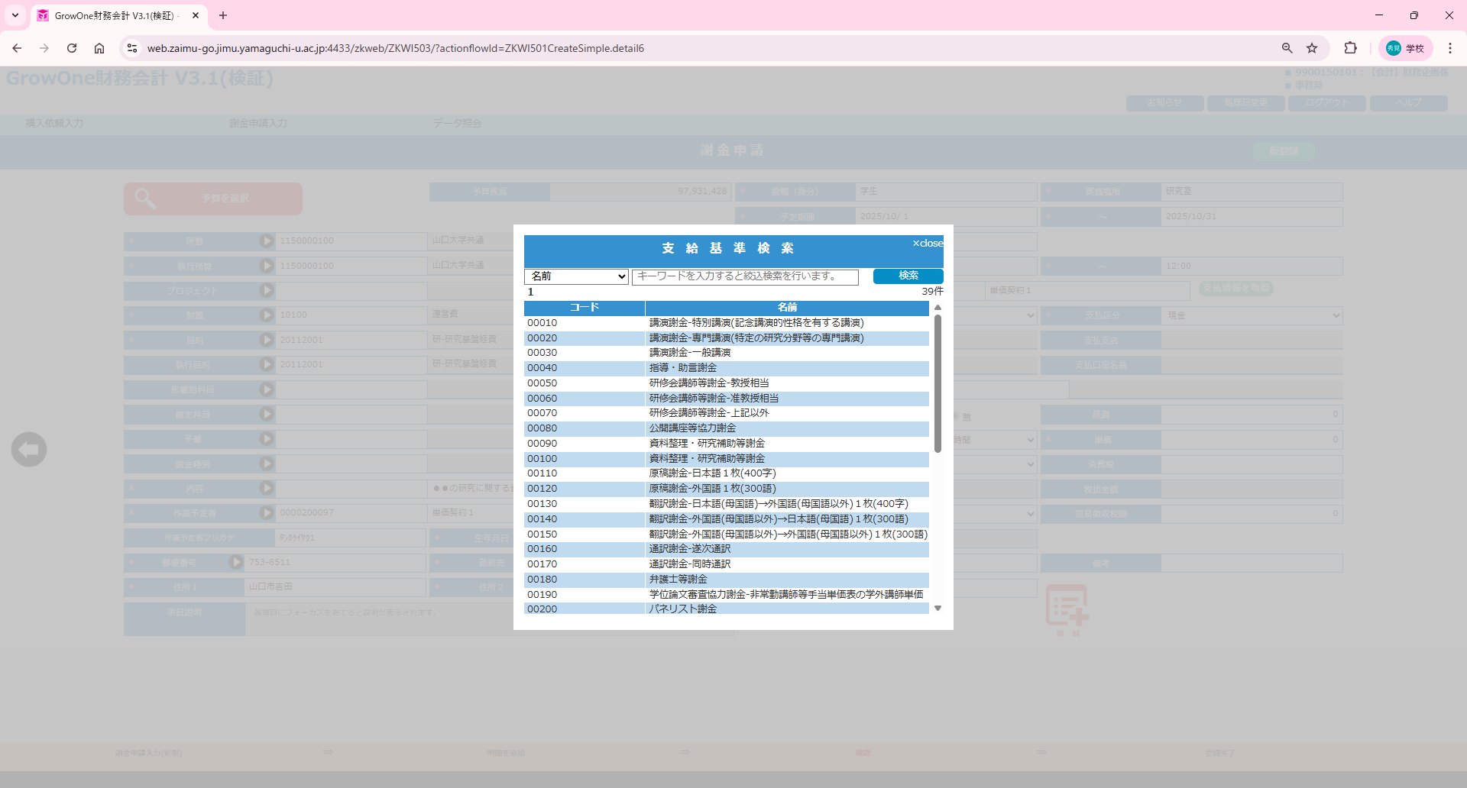
  [支給基準]の●を選択すれば、謝金業務の一覧が表示されます。

Slide 9
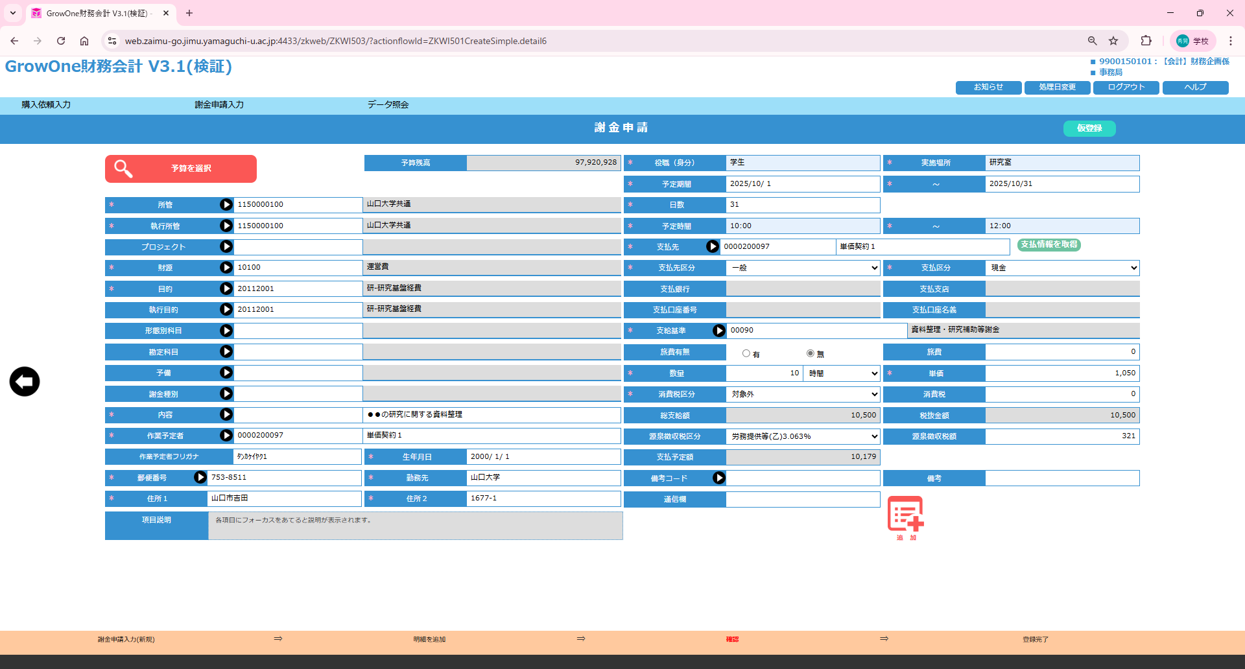
<謝金入力>画面が表示されます。
  [支給基準]を選択すれば、消費税区分等が出力されるため、[数量]を追加で入力してください。
  必要事項の入力が終われば[追加]を押してください

Slide 10
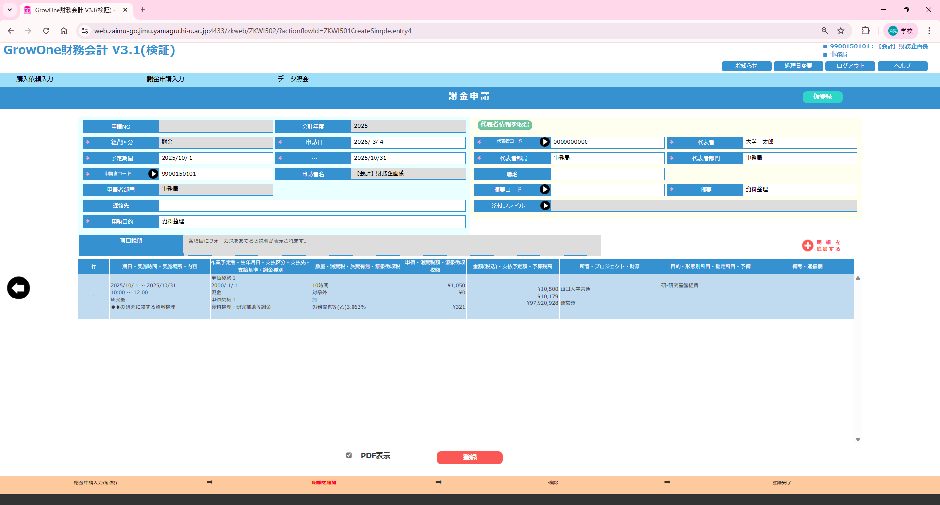
  先ほど入力した明細が追加されました。
  追加入力があれば[明細を追加する]
  入力が終われば[PDF表示]に✓を入れ、[登録]を選択

Slide 11
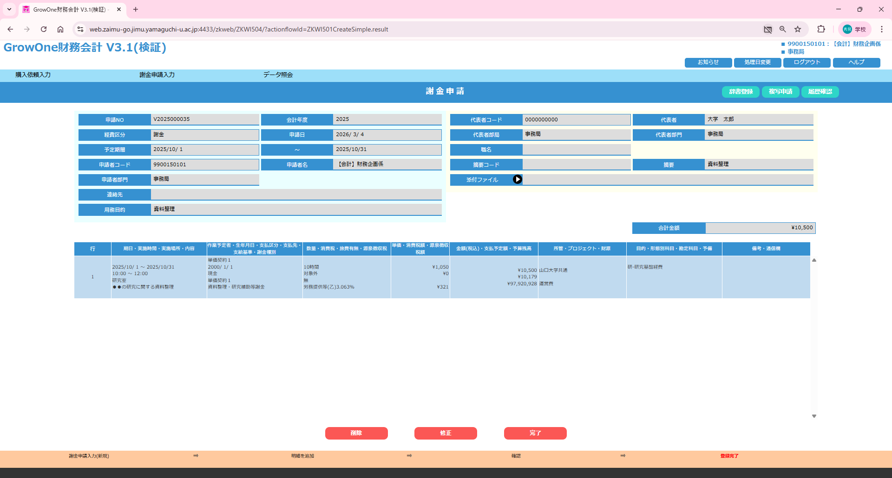
  PDF表示がポップアップブロックされた場合は解除してください。

Slide 12
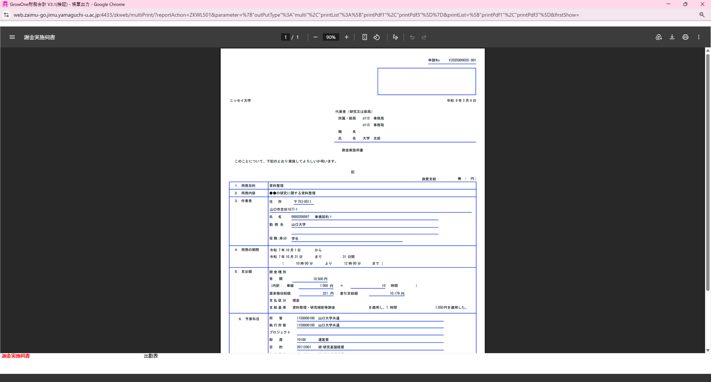
【実施計画書】
  [PDF表示]をすることで実施計画書が出力可能です。
  実施計画書と出勤表は下のタブで
  切り替え可能です。

Slide 13
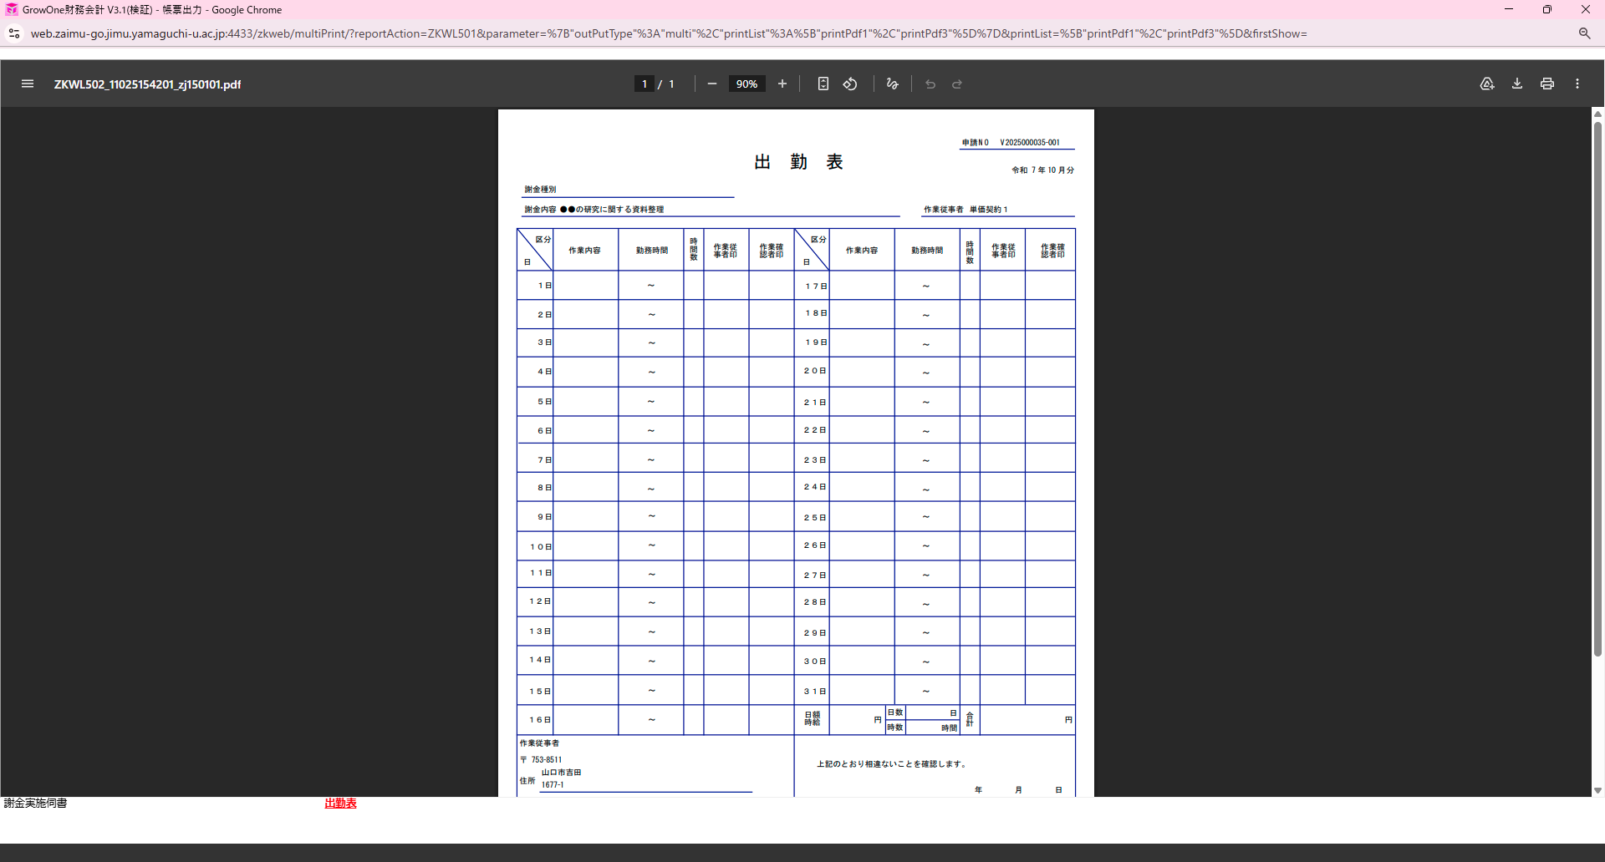
【出勤表】
  [PDF表示]をすることで実施計画書が出力可能です。
  実施計画書と出勤表は下のタブで
  切り替え可能です。

Slide 14
3-2 謝金報告申請
（給与的謝金）

Slide 15
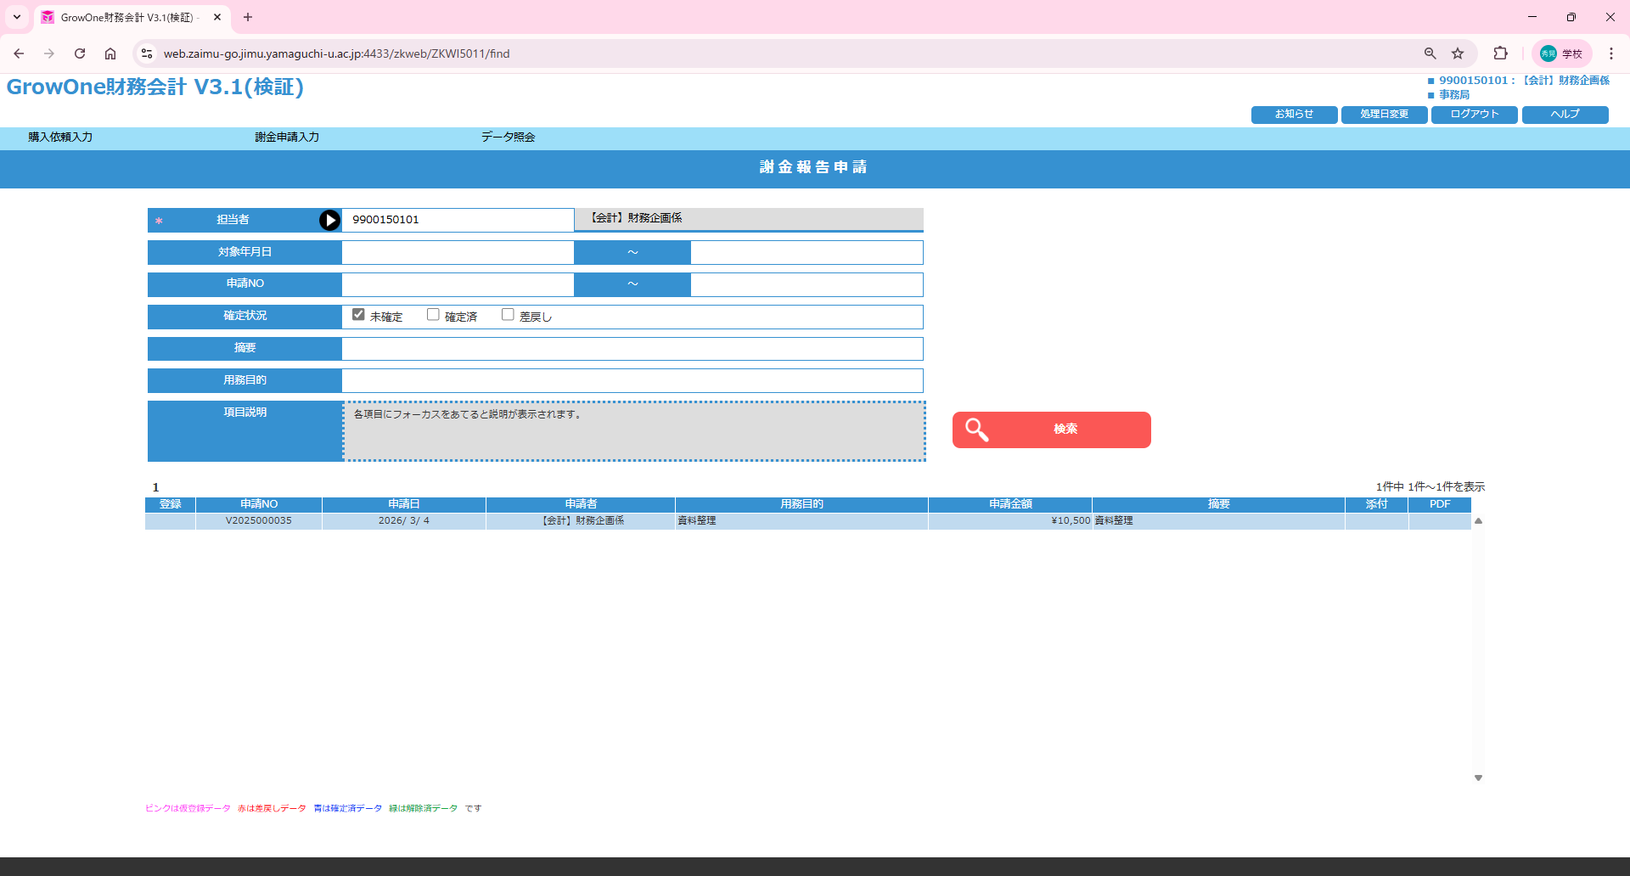
  謝金申請をし、予算担当係が承認したデータがこちらに表示されます。
  報告申請をしたいオーダーを選択してください

Slide 16
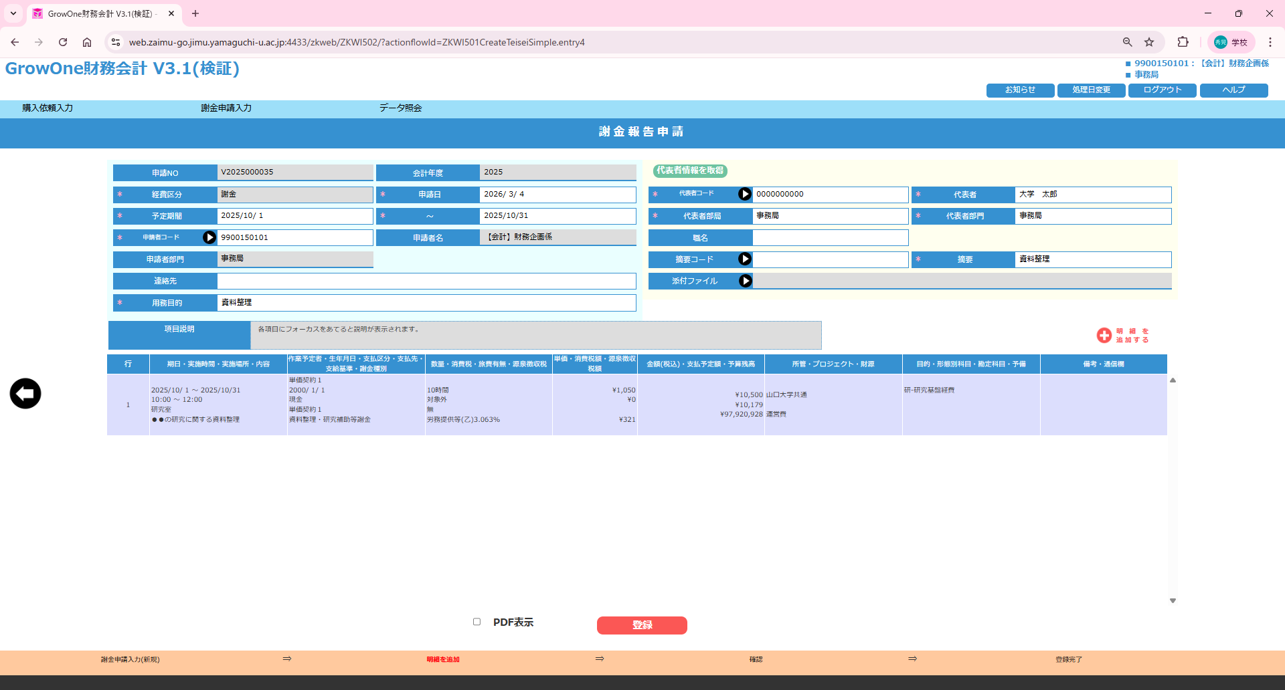
  申請時の内容が表示されます。
  選択すると内容修正が可能です。

Slide 17

  必要に応じて[数量]等を修正してください。
  修正が終われば[更新]を押してください。

Slide 18

  入力が終われば[PDF表示]に✓を入れ、[登録]を選択
  修正した内容に置き換わります。

Slide 19
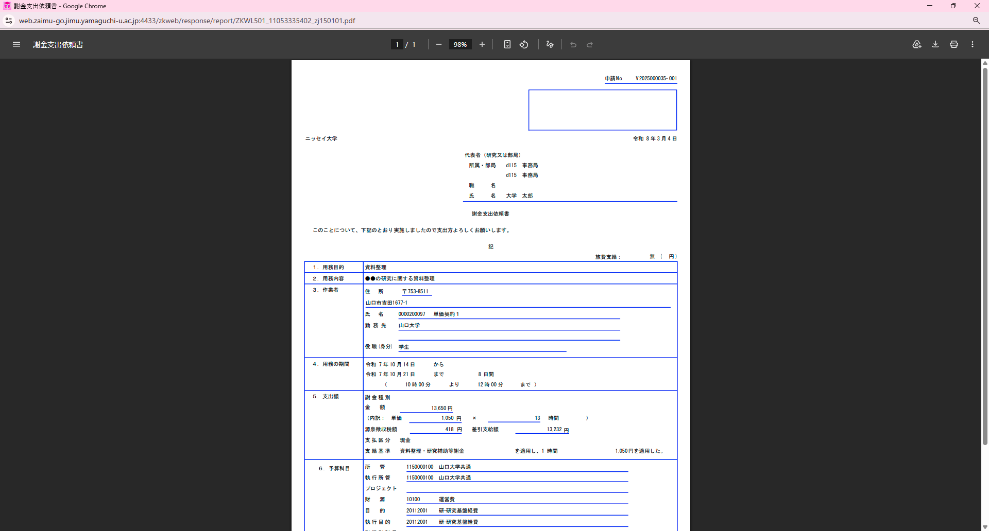
【謝金支出報告書】
  入力した内容が記載された報告書が出ますが、
  給与的謝金の場合は出勤表を予算担当係に提出してください
画像差し替え
  報告を押した後の出力PDF
  ⇒出勤表を予算担当係に提出してください

Slide 20
3-3 謝金申請入力
（報酬・料金）

Slide 21
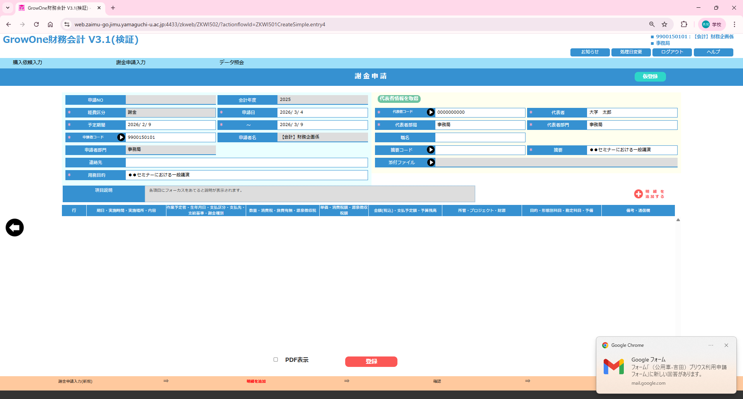
  必須項目の[予定期間]及び[用務目的]を入力します
  必須項目の[適用]を入力します
  ※用務目的と同じものを入力してください（項目検討中）
  詳細な実施内容を入力します

Slide 22
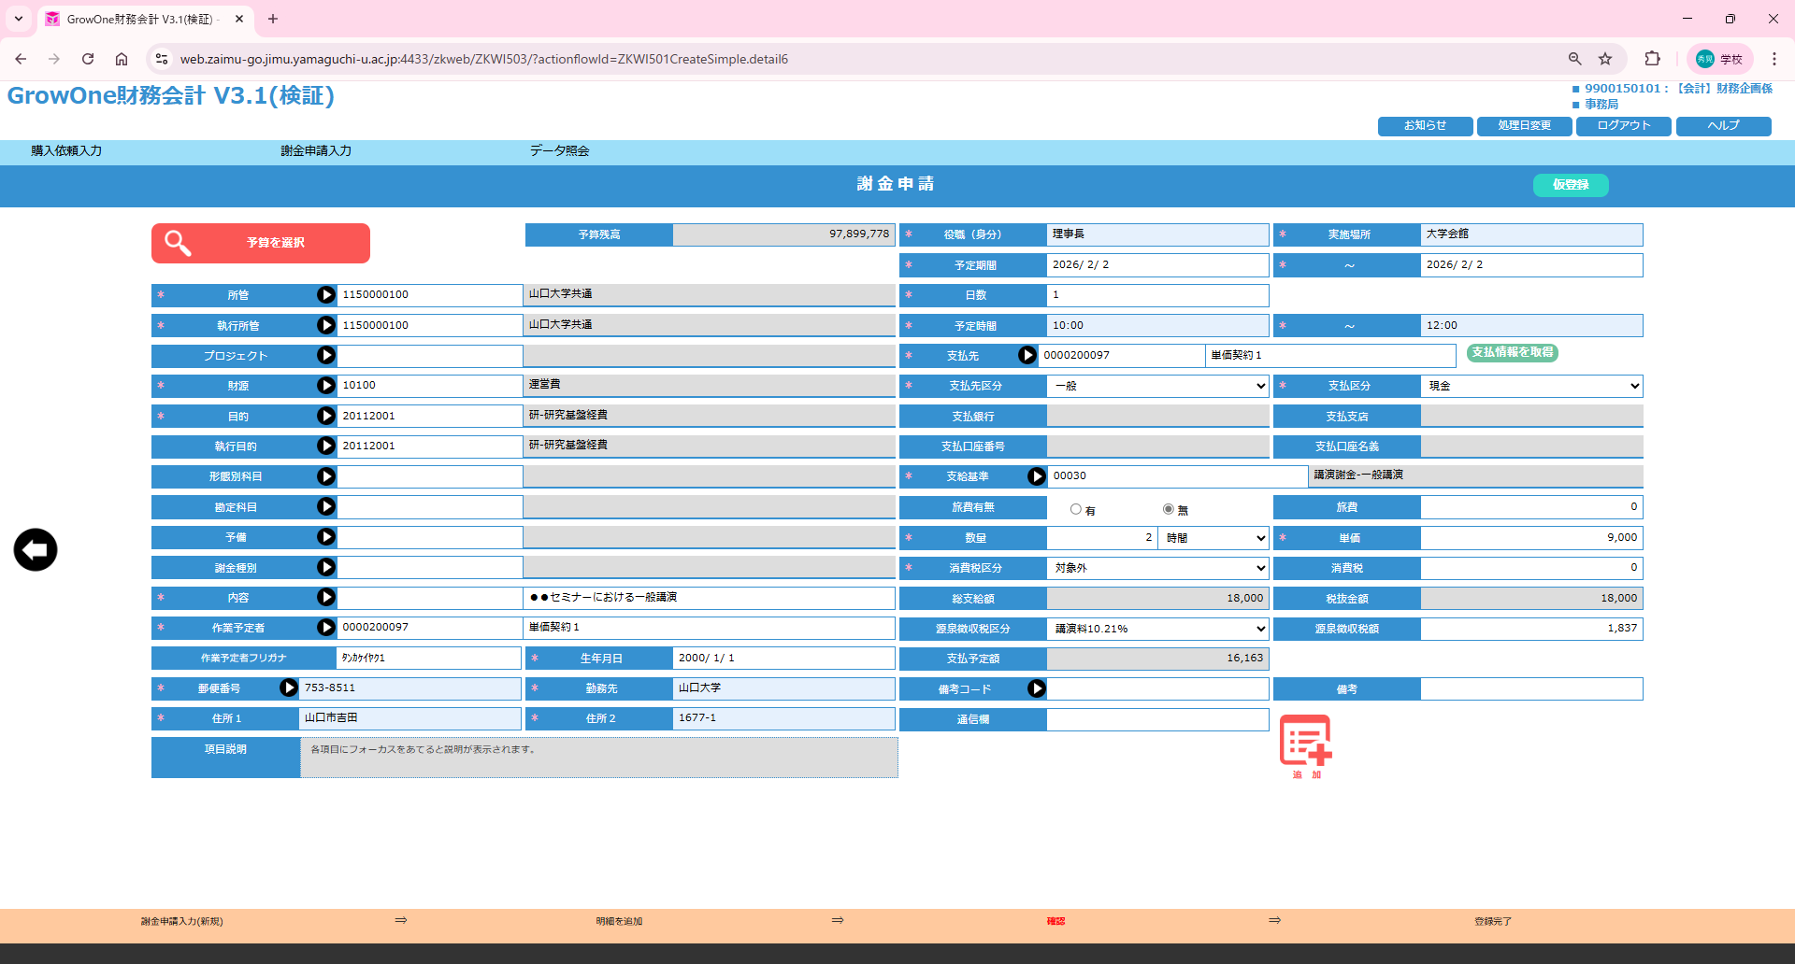
  給与的謝金と同様、必要事項を入力してください。
  必要事項の入力が終われば[追加]を押してください

Slide 23
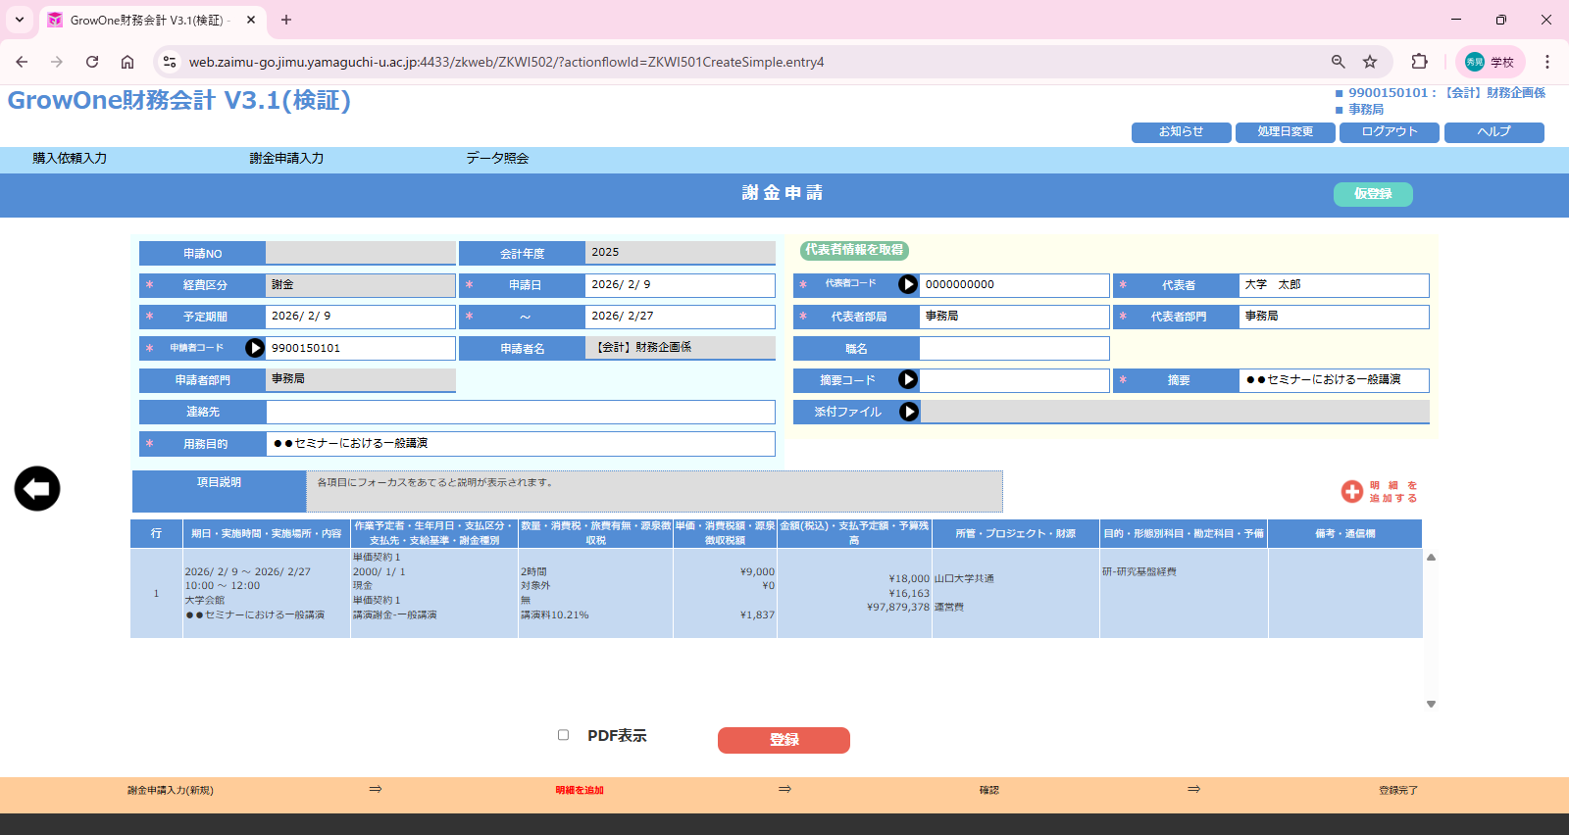
  先ほど入力した明細が追加されました。
  追加入力があれば[明細を追加する]
  入力が終われば[PDF表示]に✓を入れ、[登録]を選択

Slide 24

【実施計画書】
  [PDF表示]をすることで実施計画書が出力可能です。
  実施計画書と出勤表は下のタブで
  切り替え可能です。

Slide 25
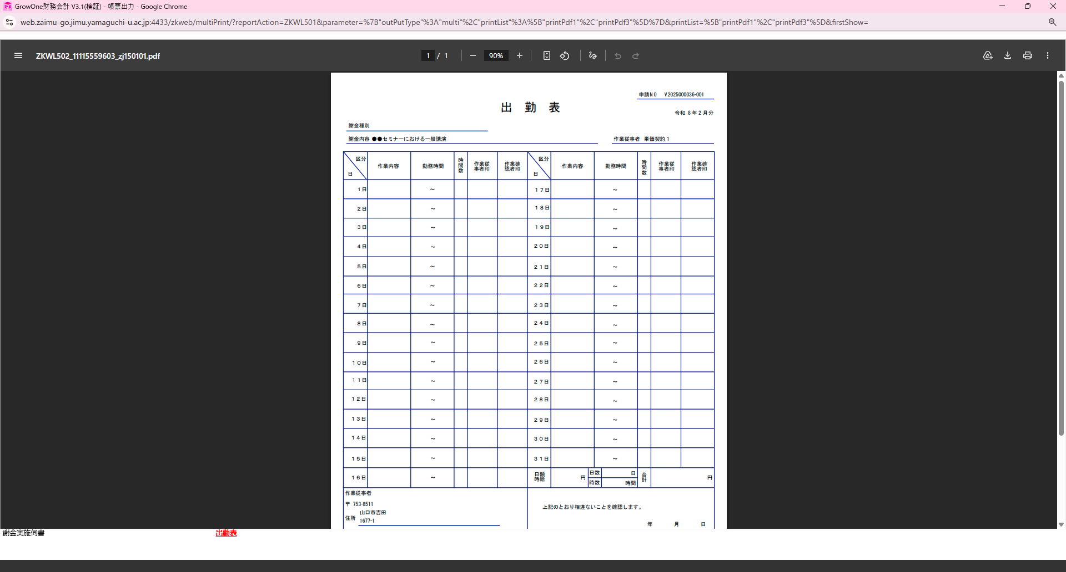
  実施計画書と出勤表は下のタブで
  切り替え可能です。
  実施計画書と出勤表は下のタブで
  切り替え可能です。
  ※報酬の場合は印刷不要です。

Slide 26
3-4 謝金報告申請
（報酬・料金）

Slide 27

  謝金申請をし、予算担当係が承認したデータがこちらに表示されます。
  報告申請をしたいオーダーを選択してください

Slide 28

  申請時の内容が表示されます。
  選択すると内容修正が可能です。
  入力が終われば[PDF表示]に✓を入れ、[登録]を選択

Slide 29
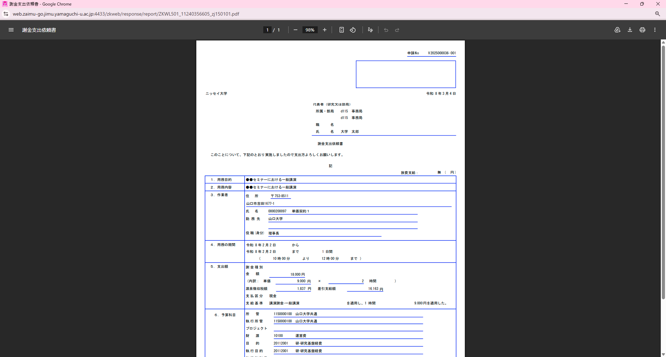
【実施報告書】
  [PDF表示]をすることで実施報告書が出力可能です。
  予算担当係に提出してください

